Slide 1
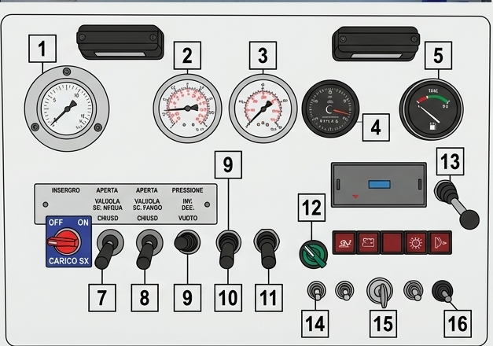

Versione A3 migliorata mantenendo il tracciato originale delle frecce
ISTRUZIONI QUADRO AUTOBOTTE SPURGO
MANOMETRO PRESSIONE ARIA CISTERNA
INDICATORE GASOLIO
APERTURA / CHIUSURA VALVOLA CARICO ACQUA SPORCA
APERTURA / CHIUSURA ACQUA PULITA NESPO
VALVOLA ACQUE SPORCHE APERTURA / CHIUSURA
VALVOLA SFOGO SCHIUMA
ACCENSIONE POMPA ACQUA PULITA NESPO
INDICATORE CARICO / SCARICO ACQUA SPORCA
POMPA DI VUOTO ALZARE PER CARICARE ACQUA SPORCA
POMPA DI TRAVASO ABBASSARE PER TRAVASARE
VALVOLA SFOGO SCHIUMA
AVVIAMENTO AUTOBOTTE
SPEGNIMENTO AUTOBOTTE
Nota: nella grafica originale il quadro e la numerazione non sono perfettamente coerenti. In caso di dubbio seguire sempre la procedura aziendale.

